Slide 1
Khởi động

Slide 2
Hãy chọn các trường phù hợp trong các gợi ý sau để tạo cấu trúc bảng và chỉ ra khóa chính của bảng đó với các mục đích quản lý sau: Người đọc, Sách, Mượn/trả
MÃ THẺ TV
NGÀY MƯỢN
TÊN TÁC GIẢ
NGÀY SINH
NGÀY TRẢ
HỌ TÊN NGƯỜI ĐỌC
LỚP
SỐ TRANG
MÃ SÁCH

Slide 3
Bài 3
Quan hệ giữa các bảng
và khóa ngoài

Slide 4
Mục tiêu bài học
- Biết được khái niệm và xác định được khóa ngoài của một bảng
- Thiết lập được mối liên kết giữa các bảng
- Giải thích được ràng buộc khóa ngoài là gì
- Biết được các phần mềm quản trị CSDL có cơ chế kiểm soát các cập nhật dữ liệu để đảm bảo ràng buộc khóa ngoài

Slide 5
Nội dung bài học
1. Tính dư thừa dữ liệu
2. Liên kết giữa các bảng và khóa ngoài
3. Hệ QTCSDL đảm bảo ràng buộc khóa ngoài
4. Thực hành về bảng và khóa ngoài

Slide 6
1. Tính dư thừa dữ liệu
Quan sát và nhận xét khuyết điểm của bảng dữ liệu sau
+ Muốn thêm thông tin sách mới thì phải làm thế nào?
+ Một HS mượn sách nhiều lần, mỗi lần mượn nhiều quyển sách thì dữ liệu trong bảng sẽ như thế nào?

Slide 7
1. Tính dư thừa dữ liệu
- Dư thừa dữ liệu có thể dẫn đến dữ liệu không nhất quán khi cập nhật
- Nhược điểm của dư thừa dữ liệu:
+ Tốn nhiều vùng nhớ
+ Dữ liệu không nhất quán.

Slide 8
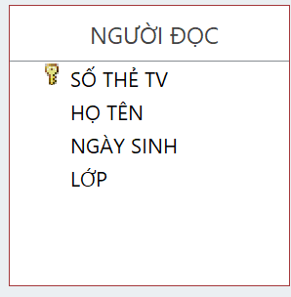
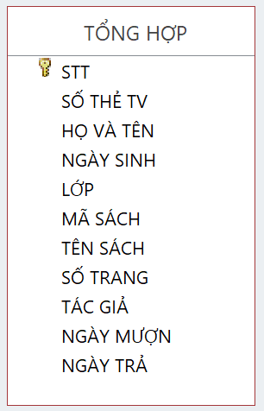
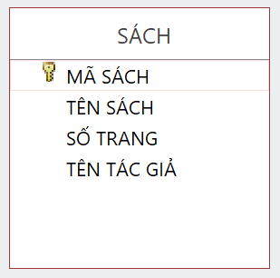
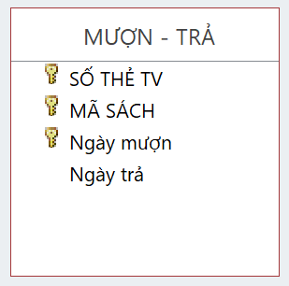
1. Tính dư thừa dữ liệu
- Cách khắc phục: Thiết kế CSDL gồm nhiều bảng, có bảng lưu trữ dữ liệu riêng từng đối tượng, có bảng chứa dữ liệu về những sự kiện liên quan đến các đối tượng được quản lý.

Slide 9
2. Liên kết giữa các bảng và khóa ngoài
Dựa vào 3 bảng dữ liệu bên, hãy hoàn thành phiếu học tập

Slide 10
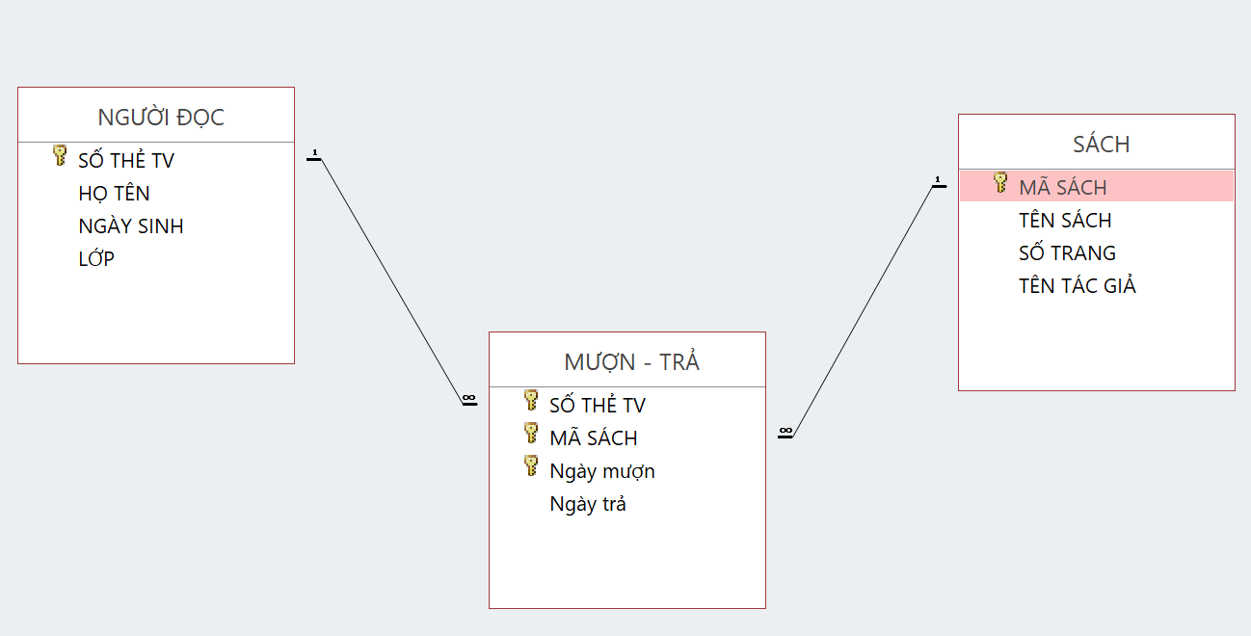
2. Liên kết giữa các bảng và khóa ngoài

Slide 11
2. Liên kết giữa các bảng và khóa ngoài
Khóa ngoài: Là một trường của bảng này và là khóa của một bảng khác
- Liên kết giữa hai bảng được thực hiện thông qua cặp khóa chính và khóa ngoài.

Slide 12
2. Liên kết giữa các bảng và khóa ngoài
MƯỢN TRẢ
SÁCH
Có thể tạo liên kết hai bảng trên thông qua trường MÃ SÁCH được không? Vì sao?

Slide 13
2. Liên kết giữa các bảng và khóa ngoài
MƯỢN TRẢ
SÁCH
Có thể tạo liên kết hai bảng trên thông qua trường MÃ SÁCH được không? Vì sao?

Slide 14
2. Liên kết giữa các bảng và khóa ngoài
Lưu ý. Điều kiện để tạo mối liên kết giữa hai bảng là:
Có ít nhất 2 bảng
Hai trường phải cùng kiểu dữ liệu
Một trong hai trường phải là khóa chính của một bảng

Slide 15
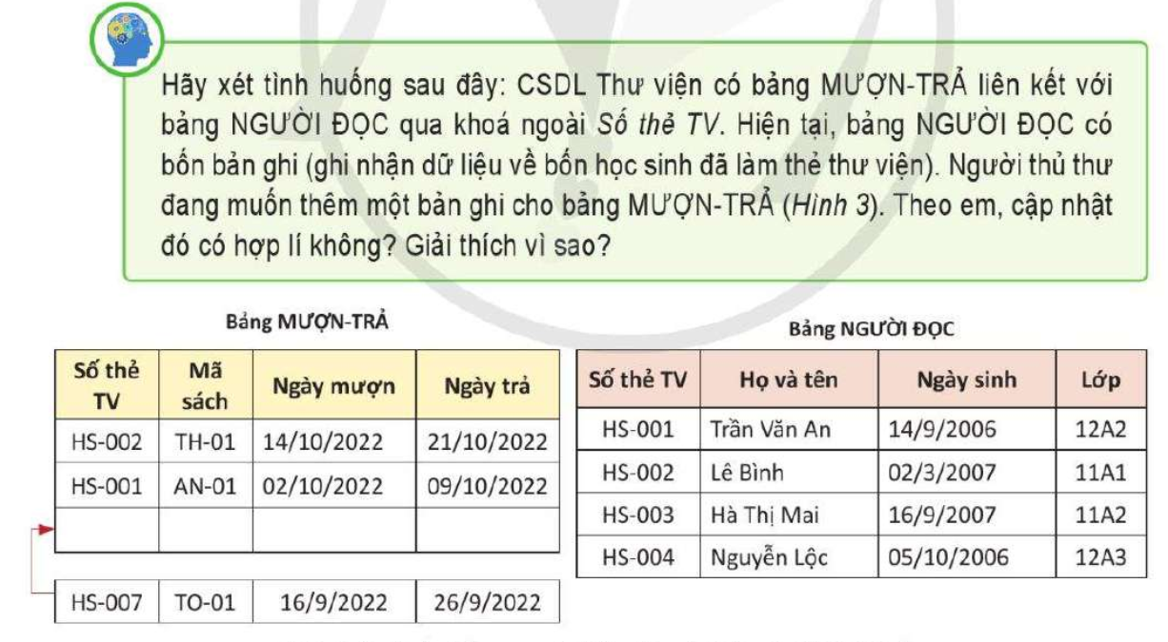
3. Hệ QTCSDL đảm bảo ràng buộc khóa ngoài

Slide 16
3. Hệ QTCSDL đảm bảo ràng buộc khóa ngoài
Ràng buộc khóa ngoài là yêu cầu mọi giá trị của khóa ngoài trong bảng tham chiếu phải xuất hiện trong giá trị khóa ở bảng được tham chiếu để đảm bảo tính tham chiếu đầy đủ giữa các bảng có liên kết với nhau và đảm bảo tính toàn vẹn dữ liệu.

Slide 17
Luyện tập, thực hành

Slide 18
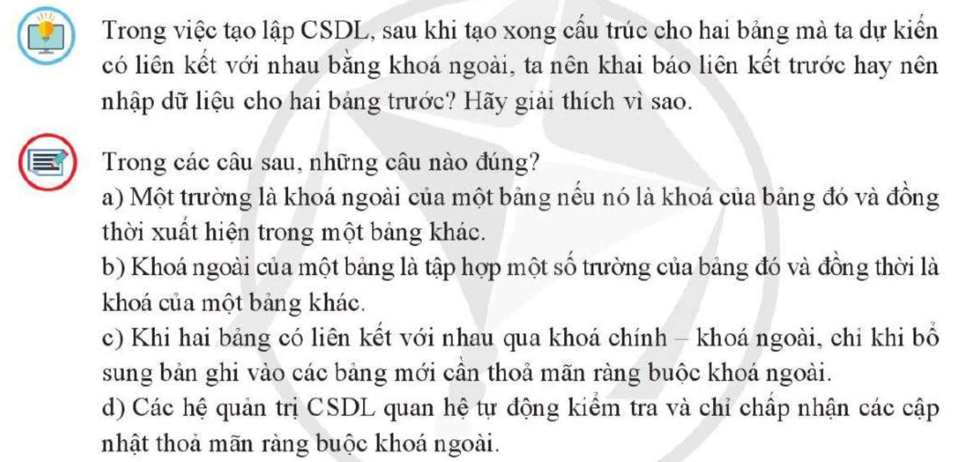
Vận dụng

Slide 19
Thank You

